Slide 1
Caixa automática e manobras especiais no Atlascar
Sérgio Pinho
Departamento de Engenharia Mecânica,
Universidade de Aveiro
Prof. Doutor Vítor Santos
16 julho 2014
Notes:
Prof. doutor Manuel Cunha
Prof. doutor Jorge Ferreira
Prof. doutor Vítor Santos
Caixa automática e manobras especiais no AtlasCar, desenvolvida no departamento de engenharia mecânica da universidade de Aveiro.

Slide 2
Índice
Introdução
Problema
Infraestrutura existente
Desenvolvimento da nova unidade
Software para manobras
Experiências e Resultados
Conclusões
Trabalho futuro
Caixa Automática e Manobras Especiais no AtlasCar
1 16 julho 2014
Notes:
Introdução ao projeto
Apresentação do problema
Trabalho desenvolvido em anos anteriores
Trabalho desenvolvido na nova unidade, construção do comutador
Apresentação do software existente e desenvolvido para a realização das manobras
Amostragem das experiencias e resultados obtidos
Conclusões
Propostas de trabalho futuro

Slide 3
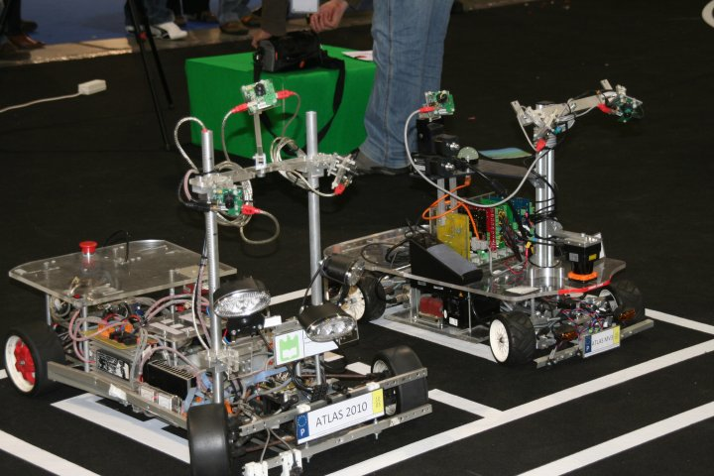
Introdução
Projeto Atlas
Iniciou-se em 2002/2003
Laboratório de Automação
e Robótica
Competições de condução
autónoma
Caixa Automática e Manobras Especiais no AtlasCar
2 16 julho 2014
Notes:
Tudo começou com o Projeto Atlas:
2002/2003
No laboratório de Automação e Robótica, do departamento de engenharia mecânica da universidade de aveiro
Desenvolvidos vários robots, sendo que dois exemplares podem ser vistos na figura.
A equipa que integrava este projeto também participou em várias competições onde obteve destacados prémios.
De forma a tornar este projeto mais ambicioso criou-se o AtlasCar

Slide 4
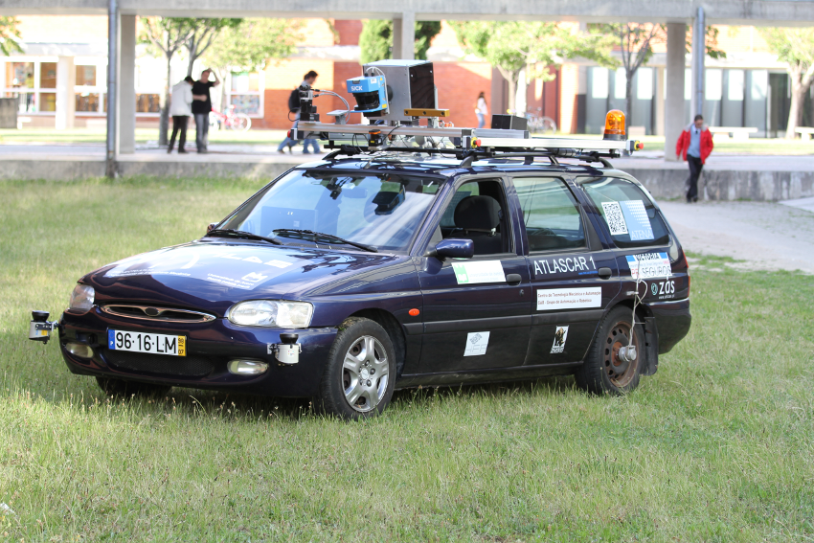
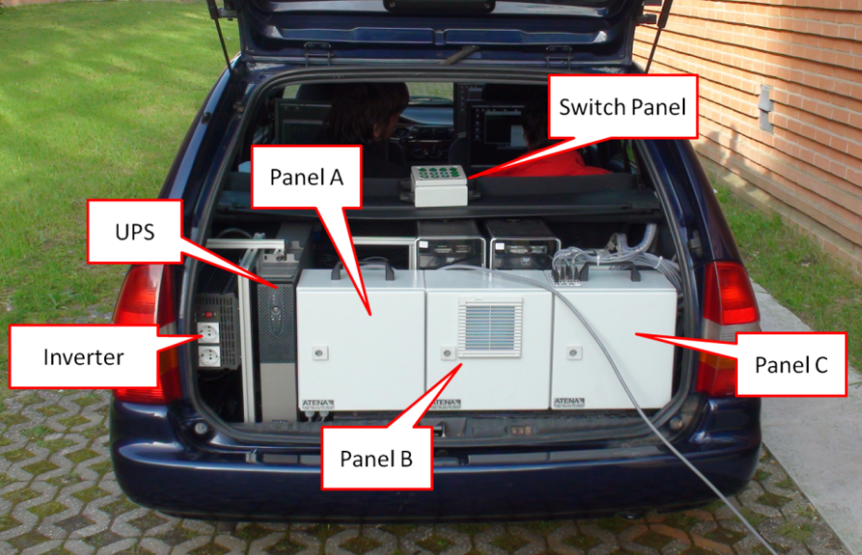
Introdução
AtlasCar
Protótipo à escala real
Objetivos
Desenvolvimento de Sistemas
Avançados de Condução Assistida
(ADAS), de Condução Autónoma e
de Segurança
Pesquisa e estudo
Equipamento
Sensores
Unidade de processamento
Unidade de geração e gestão
de energia
Caixa Automática e Manobras Especiais no AtlasCar
3 16 julho 2014
Notes:
É um protótipo á escala real
Em que os objetivos do projeto são
Desenvolvimento de sistemas avançados de condução assistida (ADAS), de condução autónoma e de segurança
Bem como a pesquisa e estudo dos mesmos
O equipamento do AtlasCar encontra-se dividido em três categorias:
Sensores , como por exemplo lasers, camaras, encoders, entre outras
Unidade de processamento, constituída por um computador
Unidade de geração e gestão de energia, como quadros elétricos, UPS e inversor

Slide 5
Problema
“Autonomy refers to systems capable of operating in the real-world environment without any form of external control for extended periods of time”
By George A. Bekey
Caixa Automática e Manobras Especiais no AtlasCar
4 16 julho 2014
Notes:
George Bekev definia autonomia como
- Um sistema capaz de operar no mundo real sem qualquer forma de controlo externo por um longo período de tempo

Slide 6
Problema
Requisitos
Inicio de movimento
Troca de mudanças
Objetivos
Comutador de Velocidades
Software para manobras
Caixa Automática e Manobras Especiais no AtlasCar
5 16 julho 2014
Notes:
Assim para que o AtlasCar consiga operar autonomamente são necessários alguns requisitos
Tais como o inicio de movimento sem intervenção humana
Em que neste caso significa conseguir trocar de mudanças sozinho
Após definidos estes requisitos para a autonomia do AtlasCar verificou-se a necessidade de alguns sistemas que definem os objetivos desta dissertação:
Com isto os objetivos são a realização de um comutador de velocidades, pois não existem caixas automáticas para o modelo utilizado
E em adição o desenvolvimento de um software para a realização de manobras

Slide 7
Infraestrutura existente
Sistema mecânico
Desenvolvido por Miguel Mieiro e Nuno Silva, 2011
Movimentos lineares e independentes
Transmissão por correias dentadas
Posicionamento realizado por motores e potenciómetros
Sistema eletrónico
Desenvolvido por Pedro Pinheiro, 2012
Unidade de controlo e Shield Ethernet
Modo MAN/AUTO
Acionamento Pedais
Atuadores de velocidade constante
Borboleta eletrónica
Caixa Automática e Manobras Especiais no AtlasCar
6 16 julho 2014
Notes:
Quando se iniciou esta dissertação já existia algum material desenvolvido.
A nível mecânico existia um modelos criado por Miguel Mieiro e Nuno Silva em 2011
Este modelo consistia em dois movimentos linear e independentes (xx e yy)
Em que a transmissão era realizada por correias dentadas
E o posicionamento por dois motores a cada qual esta acoplado um potenciómetro de multívola para a leitura da posição
No sistema eletrónico foi desenvolvido por Pedro Pinheiro em 2012
Este era constituído por uma unidade de controlo e shield Ethernet
O sistema também permite a utilização automática ou manual, onde a manual realiza uma comutação sequencial
Como para a comutação da caixa e realização das manobras é necessário utilizar os pedias também se apresenta o trabalho desenvolvido que se baseiou
Na implementação de atuadores de travão de mão com velocidade constante de um renault nos pedias da embraiagem e travão
No caso do acelerador foi alterada a borboleta manual para uma eletrónica para que esta possa ser controlada via Ethernet

Slide 8
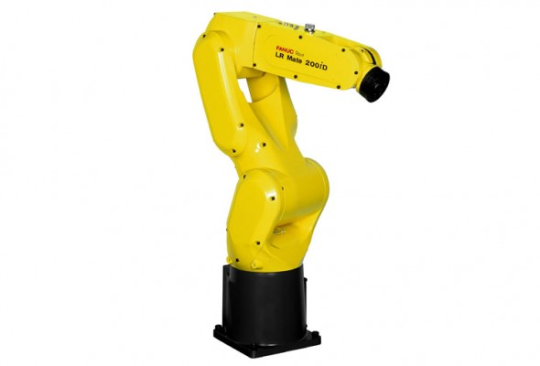
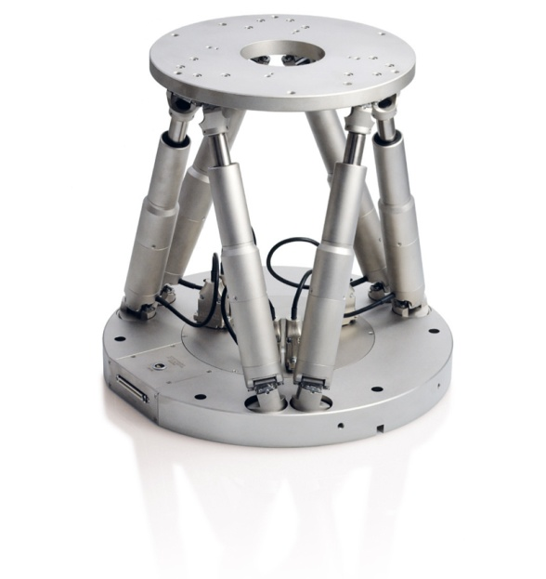
Desenvolvimento da nova unidade
Sistema mecânico
Soluções possíveis
Braço robótico
Robô delta
Sistema desenvolvido
Baseado no mesmo principio do modelo
existente
Motivos
Custos associados
Trabalho já desenvolvido
Material reutilizável
Caixa Automática e Manobras Especiais no AtlasCar
7 16 julho 2014
Notes:
Após apresentado o trabalho existente iniciou-se o desenvolvimento de um novo sistema, quanto ao sistema mecânico
Como o sistema existente não satisfazia os requisitos decidiu-se construir um novo modelo
Para tal foram analisadas algumas soluções como o
Braço robótico
E o robô delta
Contudo o sistema desenvolvido baseou-se no mesmo principio do modelo existente
Em que a opção escolhida teve como base os
Custo associado
Trabalho já desenvolvido
E no material que se pode reutilizar

Slide 9
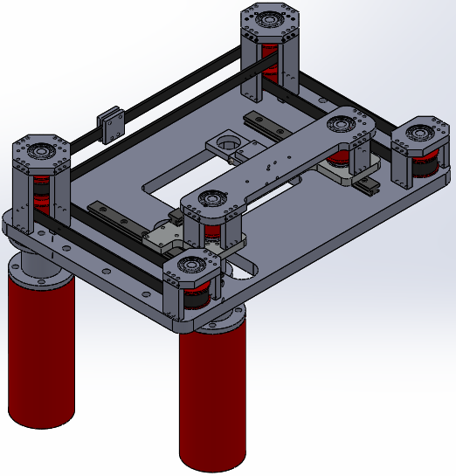
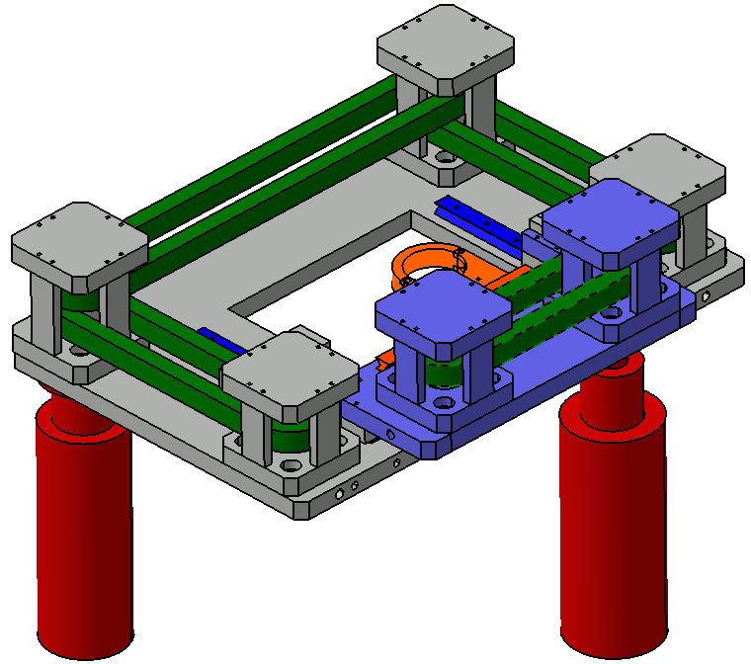
Desenvolvimento da nova unidade
Sistema mecânico
Caixa Automática e Manobras Especiais no AtlasCar
8 16 julho 2014
Notes:
Como o modelo a realizar será baseado no já existente, cujas diferenças podem ser visualizadas nas figuras em que o comutador da esquerda é o existente e o da direita o novo.
Assim pode ver-se que o sistema utiliza os mesmos motores para realizar o movimento do manipulo os quais iram fazes as bases andar sobre as guias como se pode ver pelas setas movimento segundo o eixo dos yy.
O movimento segundo xx é sobre a base menor que se encontra a azul, em que neste caso o motor para este acionamento é solidário com a base.
Como se pode visualizar neste representação foram realizadas algumas alterações a nível mecânica para tronar o sistema operacional e robusto.

Slide 10
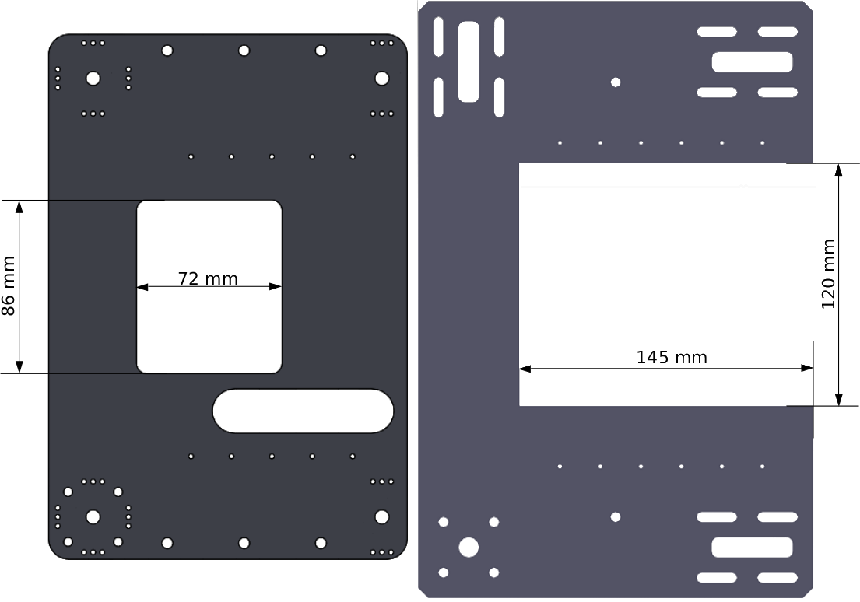
Desenvolvimento da nova unidade
Sistema mecânico
Redimensionamento da placa (base maior)
Caixa Automática e Manobras Especiais no AtlasCar
9 16 julho 2014
Notes:
Como a base maior do modelo existente não possuía espaço suficiente para a correta comutação das mudanças foi desenvolvida uma nova base em que o espaço para comutação foi aumentado de 86x72 para 145x120.
Esta nova configuração também permite o desacoplamento da base menor sem necessidade de retirar o motor acoplado na mesma.

Slide 11
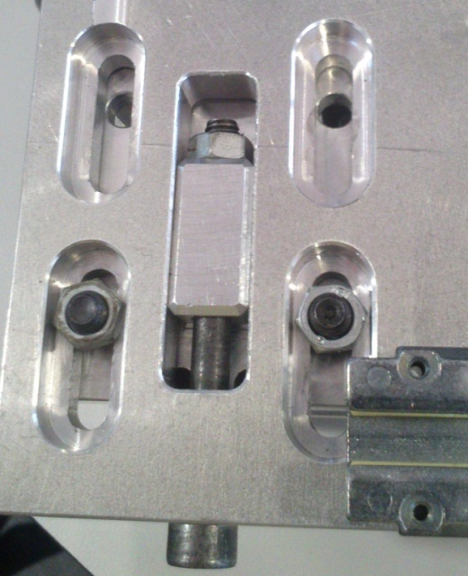
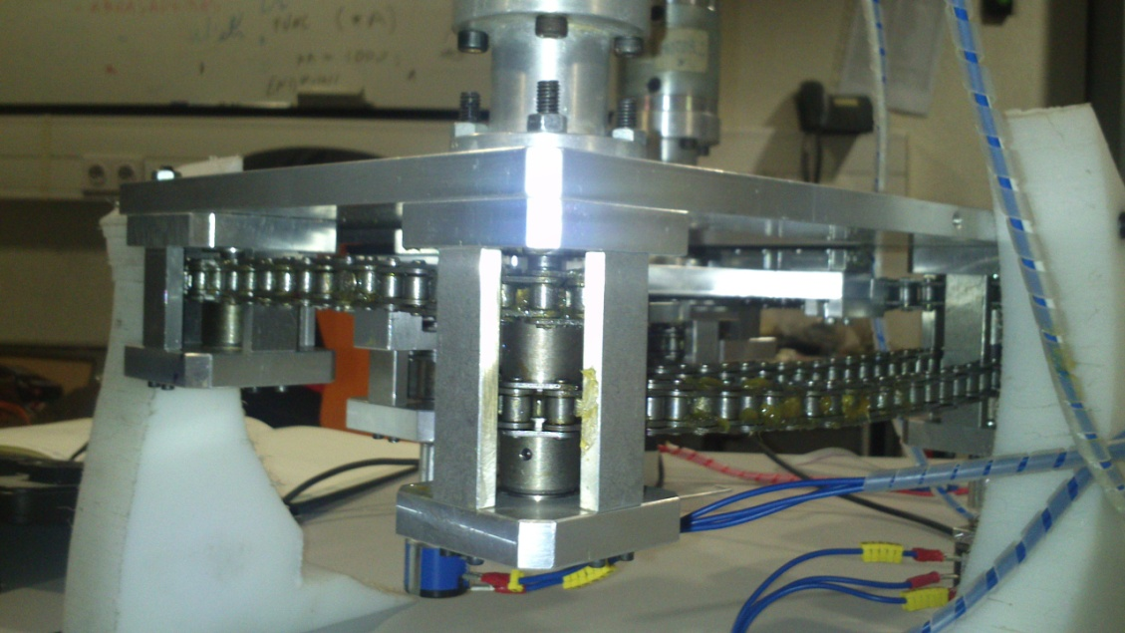
Desenvolvimento da nova unidade
Sistema mecânico
Alteração da transmissão
Caixa Automática e Manobras Especiais no AtlasCar
10 16 julho 2014
Notes:
No sistema de guiamento foram substituídas as antigas correias dentadas por correntes, de forma a evitar o escorregamento que ocorria no modelo.
Para que não existe um folgas excessivas ou aperto excessivo, também foi desenvolvido um sistema de esticadores

Slide 12
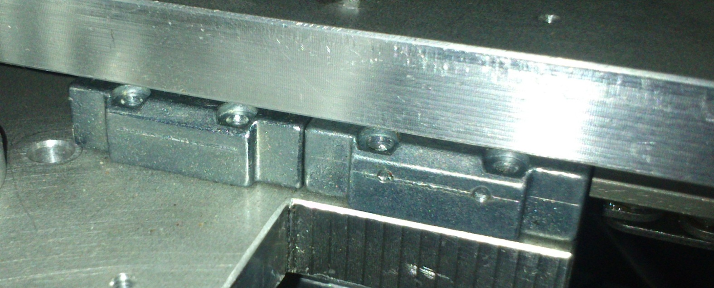
Desenvolvimento da nova unidade
Sistema mecânico
Aperfeiçoamento do sistema de guiamento
Caixa Automática e Manobras Especiais no AtlasCar
11 16 julho 2014
Notes:
No sistema existente devido ao facto da força do manipulo não ser sempre aplicado no mesmo sitio, faz com que se crie rotações da base menor, que por sua vez vão criar forças de atrito excessivas, bloqueando o sistema, para resolver o problema foram colocados dois patins consecutivos que com o aumento do comprimento do patim para o dobro reduz este rotação e evita assim o excesso de atrito.

Slide 13
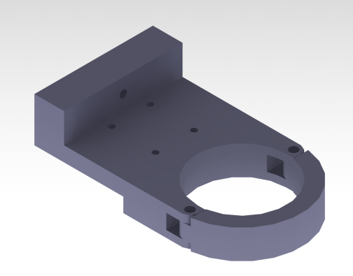
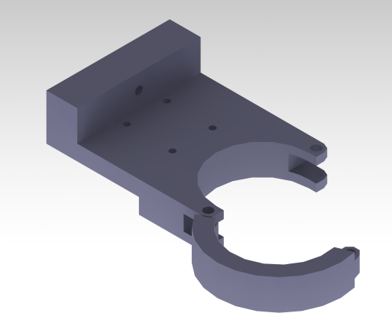
Desenvolvimento da nova unidade
Sistema mecânico
Implementação do desacoplamento do manípulo
Caixa Automática e Manobras Especiais no AtlasCar
12 16 julho 2014
Notes:
Outra alteração implementada foi o sistema de acoplamento do manipulo que no modelo existente não permita o desacoplamento, com o intuito de se poder utilizar o AtlasCar em modo totalmente manual desenvolveu-se um sistema de desacoplamento e acoplamento.
No vídeo pode ver-se o desacoplamento do manipulo.

Slide 14
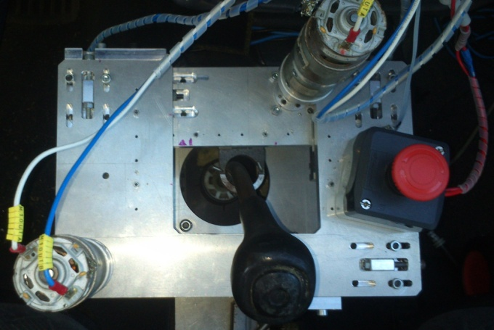
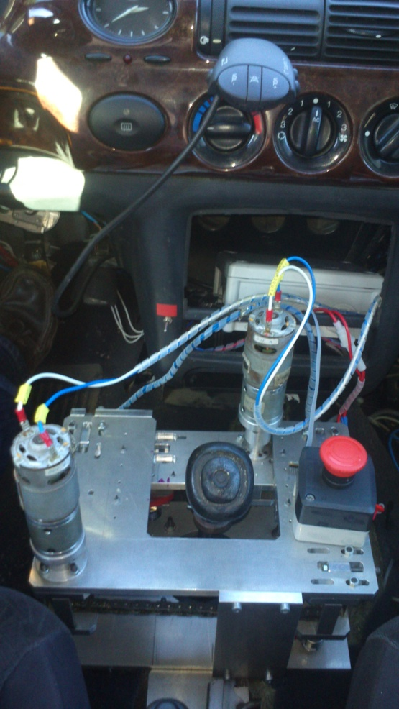
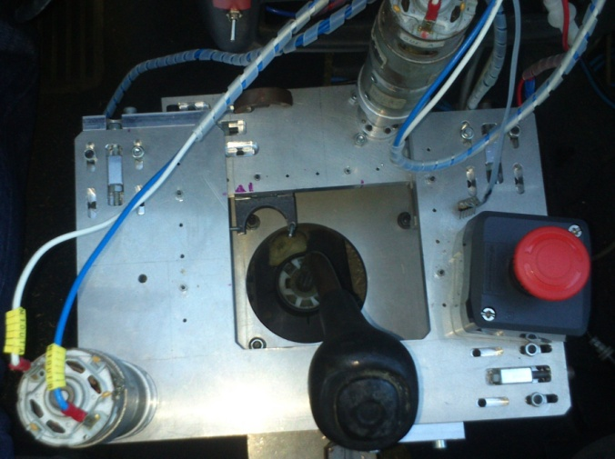
Desenvolvimento da nova unidade
Sistema mecânico
Modelo final
Caixa Automática e Manobras Especiais no AtlasCar
13 16 julho 2014
Notes:
Vista de cima co o manipulo acoplado
Vista de cima co o manipulo desacoplado
Vista lateral do modelo completo e montado

Slide 15
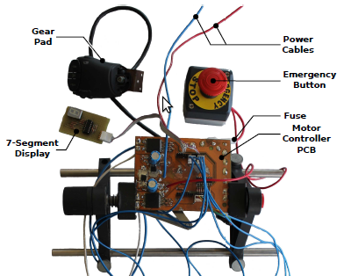
Desenvolvimento da nova unidade
Sistema eletrónico
Caixa Automática e Manobras Especiais no AtlasCar
14 16 julho 2014
Notes:
Relativamente ao sistema eletrónico como este se mostrou suficiente robusto apenas foram realizadas algumas alterações ao nível da unidade de controlo e de seguranças

Slide 16
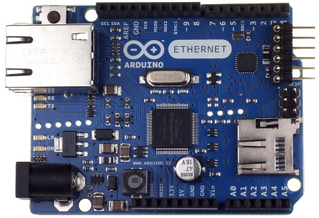
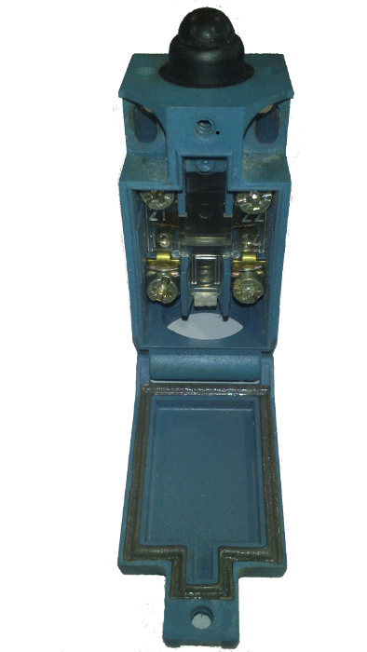
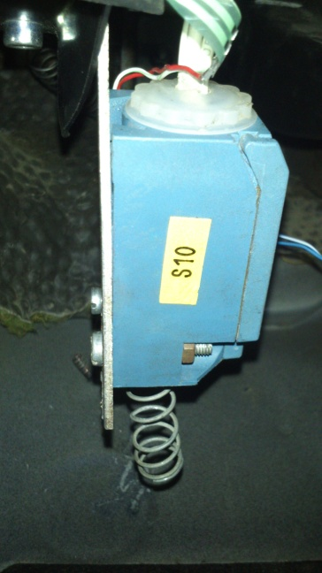
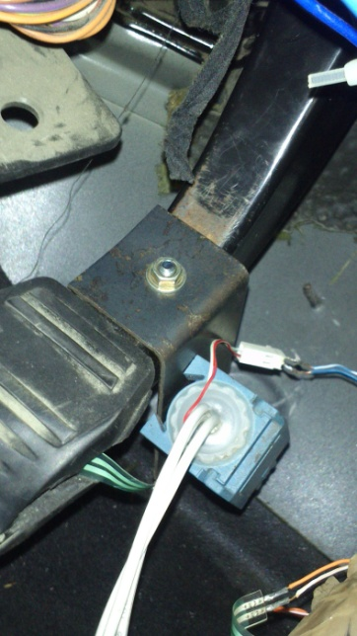
Desenvolvimento da nova unidade
Sistema eletrónico
Alteração da Unidade de controlo
Implementação de uma nova segurança
Caixa Automática e Manobras Especiais no AtlasCar
15 16 julho 2014
Notes:
Assim a antiga unidade de controlo + shield Ethernet foram substituído por um Arduino Ethernet que tornou o sistema mais compacto e menos suscetível a desconexões
Ao nível das seguranças como não existia nada que impossibilita-se a comutação da caixa quando a embraiagem não estivesse pressionada foi implementado um fim de curso ao qual teve de ser acrescentada uma mola na ponta de forma a compensar o diferente deslocamento do pedal em modo manual e automático

Slide 17
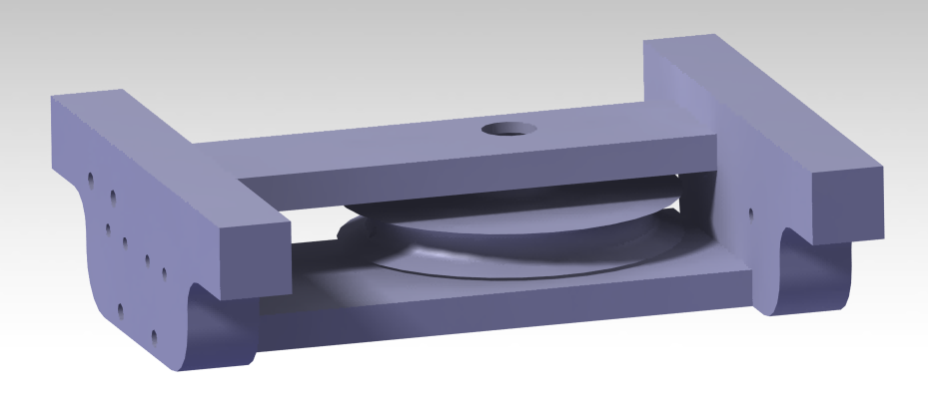
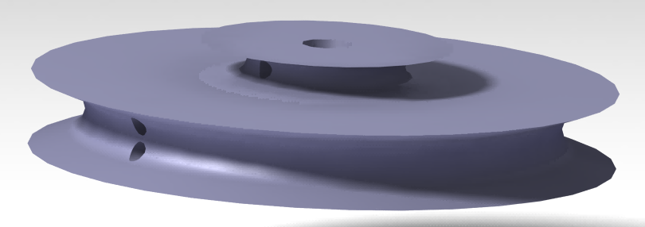
Desenvolvimento da nova unidade
Acionamento de pedais
Falhas
Más conexões
Atraso na resposta do acelerador
Longo período de tempo para acionamento dos pedais
Trabalho realizados
Ajuste de cabos
Novo sistema para a embraiagem
Caixa Automática e Manobras Especiais no AtlasCar
16 16 julho 2014
Notes:
No acionamento dos pedias foram detetadas algumas falhas como
Más conexões
Atraso na resposta do acelerador
E longo período de tempo para acionamento dos pedias
De forma a solucionar alguns destes problemas foi realizado um ajuste dos cabos,
Como pensado um novo sistema de embraiagem, que consista no uso de uma roda redutora, contudo esta roda não foi implementada pois para as manobras de arranque e paragem no AtlasCar o sistema existente foi suficiente.

Slide 18
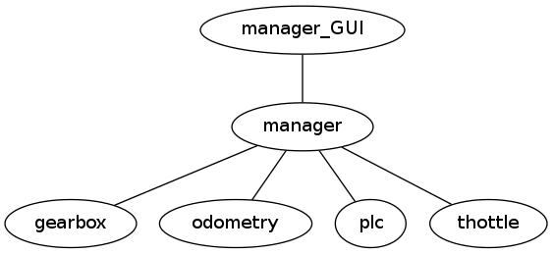
Software para manobras
Arquitetura geral do software
Alto nível
Unidade de interface
Médio nível
Gestão de funções e comunicação entre módulos
Baixo nível
Interação com atuadores e sensores
Caixa Automática e Manobras Especiais no AtlasCar
17 16 julho 2014
Notes:
Após terminada a nova unidade procedeu-se ao desenvolvimento do software para realizar as manobras. O software já existente encontra-se dividido em três níveis para facilitar a sua implementação e alteração.
Em que o alto nível é responsável pela interface
O médio nível pala gestão de funções e comunicação entre módulos
E por ultimo o baixo nível que realiza a interação com o atuador e sensores
Para o software a desenvolver utiliza-se os packages presentes na figura,
Em que o manager_Gui de alto nível é responsável pela comunicação com o gamepad.
O manager de médio nível recebe a informação do manager_Gui e distribui pelas de baixo nivel, bem como, recebe a informação do baixo nivel e agrupa para enviar para o alto nível.
Por ultimo temos os packages de baixo nível , que são responsáveis por comunicar com os atuador e sensores, no caso do gearbox este comunica com a comutador, a odometry recebe os valores do encoder, o plc comunica com o plc e o throttle que comunica com o acelerador.

Slide 19
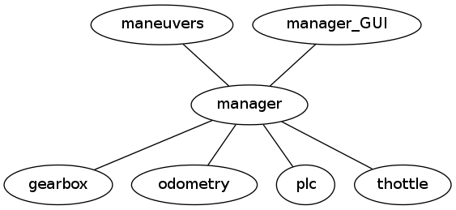
Software para manobras
Alterações
Criação do package maneuvers
Implementadas de duas estruturas de dados
Estados
Manobras
Caixa Automática e Manobras Especiais no AtlasCar
18 16 julho 2014
Notes:
Para a implementação do novo código foi necessário criar um novo package de alo nível denominado maneuvers, pois o manager_Gui utiliza todos os botões disponíveis do gamepad.
Além deste novo package também foram implantadas duas novas estruturas de dados os estado e as manobras

Slide 20
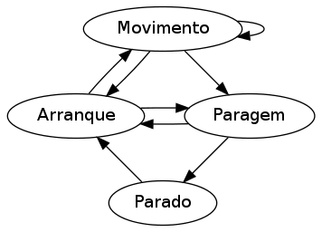
Software para manobras
Estados
Definem a situação de movimento do AtlasCar
Máquina de estados
Parado
Arranque
Paragem
Movimento
Estado | |Velocidade atual| [m/s] | |Velocidade pretendida| [m/s]
Parado | 0 | 0
Arranque | < limite | > limite
Paragem | > 0 | 0
Movimento | > limite | > limite
Caixa Automática e Manobras Especiais no AtlasCar
19 16 julho 2014
Notes:
Estados definem a situação de movimento do AtlasCar
Para a implementação da estrutura foi implementada uma maquina de estados
Parado
Arranque
Paragem
Movimento
A passagem entre estados pode ser visualizada no diagrama e as variáveis de entrada de cada estado na tabela.
A velocidade limite é de 1.3m/s que representa a velocidade em que deixa de ser necessário pressionar a embraiagem
Explicar estados

Slide 21
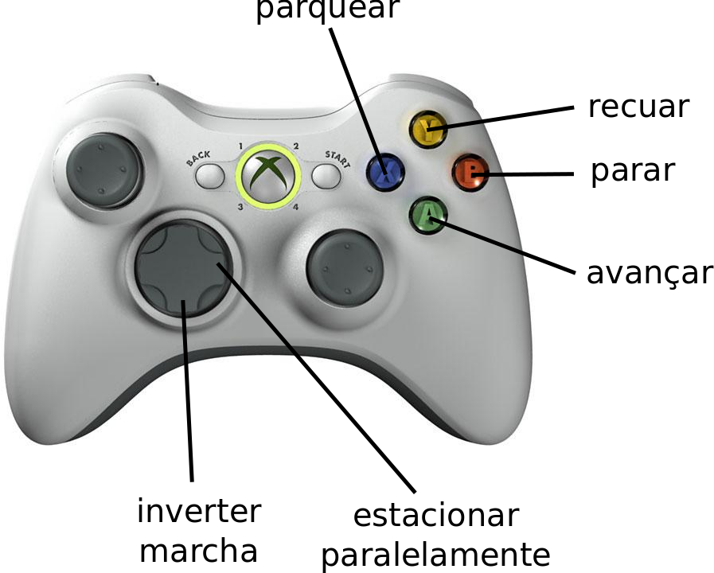
Software para manobras
Manobras
Sequência ordenada de movimentos
Máquina de estados
Parar/Parquear
Avançar
Recuar
Inverter marcha
Estacionar paralelamente
Caixa Automática e Manobras Especiais no AtlasCar
20 16 julho 2014
Notes:
As manobras são uma sequencia ordenada de movimentos.
E para a implementação também se utilizou uma maquina de 5 estados
Parar/parquear
Avançar
Recuar
Inverter marcha
Estacionar paralelamente
Contudo as variáveis de entrada são definidas pelo gamepad, por exemplo ao pressionar o botão recuar, é indicado o estado recuar.

Slide 22
Software para manobras
Estágio 1
Velocidade +
Rotação volante CCW
Condição de fim de estágio
Estágio 2
Velocidade -
Estágio 3
Velocidade +
Estágio 4
Velocidade -
Estágio 5
Estágio 6
Rotação volante CW
Condição de fim de estágio
Rotação volante CCW
Condição de fim de estágio
Rotação volante CW
Condição de fim de estágio
Velocidade +
Rotação volante CCW
Condição de fim de estágio
Velocidade 0 m/s
Rotação volante 0 rad
Estágio 1
Velocidade -
Rotação volante CW
Condição de fim de estágio
Estágio 2
Velocidade -
Estágio 3
Velocidade +
Estágio 4
Velocidade 0 m/s
Rotação volante CCW
Condição de fim de estágio
Rotação volante CW
Condição de fim de estágio
Rotação volante 0 rad
Manobras
Estágio
Velocidade
Direção
Condição de fim de estágio
Funções
Inverter marcha
6 estágio
Estacionar paralelamente
4 estágio
Caixa Automática e Manobras Especiais no AtlasCar
21 16 julho 2014
Notes:
Para a realização das manobras foram definidos estágios que impõem uma
Velocidade
Direção
E condição de fim de estágio
No caso das manobra mais simples os estágios foram implementados na própria maquina de estados
Contudo no caso das manobras mais complexas como é o caso de inverter marcha e estacionar paralelamente foram implementadas funções com sequencia de estágios.
Os quais podem ser vistos no esquema

Slide 23
Experiências e Resultados
Experiências
Séries de 5 comutações entre as várias mudanças
Série de 5 manobras
Estacionar paralelamente
Inverter marcha
Caixa Automática e Manobras Especiais no AtlasCar
22 16 julho 2014
Notes:
No fim de se ter desenvolvido a nova unidade e o software foi necessário realizar algumas experiencias.
Assim foram realizadas séries de comutações para as várias mudanças de forma a testar a nova unidade
Para testar o software realizaram-se 5 manobras de estacionar paralelamente e 5 manobras de inverter

Slide 24
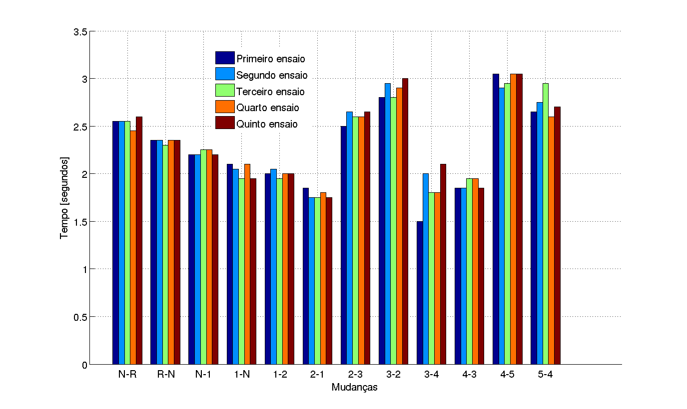
Experiências e Resultados
Resultados
Comutação de mudanças
Caixa Automática e Manobras Especiais no AtlasCar
23 16 julho 2014
Notes:
Após realizadas as experiências para testar a unidade de comutação oberam-se os tempos presentes no gráfico de salientar que durante os ensaios não ocorreu nenhuma falha de comutação

Slide 25
Experiências e Resultados
Resultados
Estacionar paralelamente
Parâmetros
Numero de ação | Velocidade [m/s] | Rotação do volante [rad] | Condição de execução [pulsos]
1 | -2 | -0.4 | -10
2 | -2 | 0.4 | -2
3 | 2 | -0.4 | 1
4 | 0 | 0 | ————
Caixa Automática e Manobras Especiais no AtlasCar
24 16 julho 2014
Notes:
Para testar as manobras foi necessário definir os valores de velocidade, rotação e condição de execução em que se utilizou o deslocamento em pulsos
No caso do estacionar paralelamente utilizaram-se os valores presentes na tabela

Slide 26
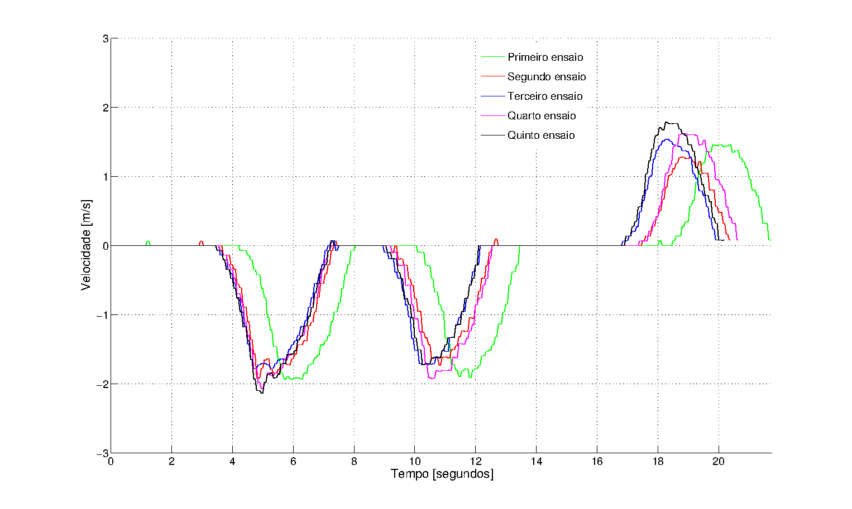
Experiências e Resultados
Resultados
Estacionar paralelamente
Velocidades
Caixa Automática e Manobras Especiais no AtlasCar
25 16 julho 2014
Notes:
No final das series obteve-se o seguinte gráfico de velocidades, no qual é percetível uma diferença nas velocidade alcançadas.
Como o acionamento do travão é feito sempre com a mesma velocidade, estas diferenças de velocidade fazem com que os deslocamento também o sejam

Slide 27
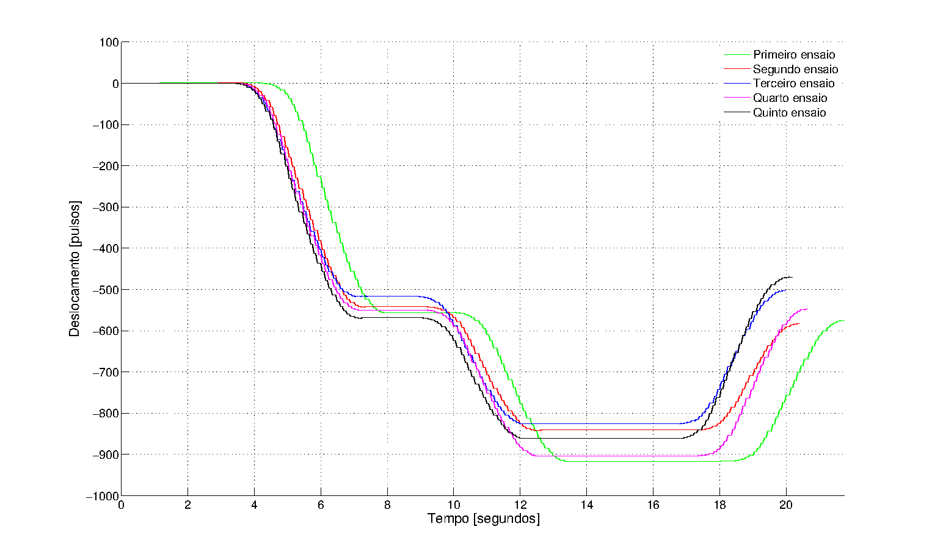
Experiências e Resultados
Resultados
Estacionar paralelamente
Deslocamento
Caixa Automática e Manobras Especiais no AtlasCar
26 16 julho 2014
Notes:
Como se pode ver neste gráfico.
Este erro de deslocamento por sua vez afeta a trajetória descrita pelo AtlasCar

Slide 28
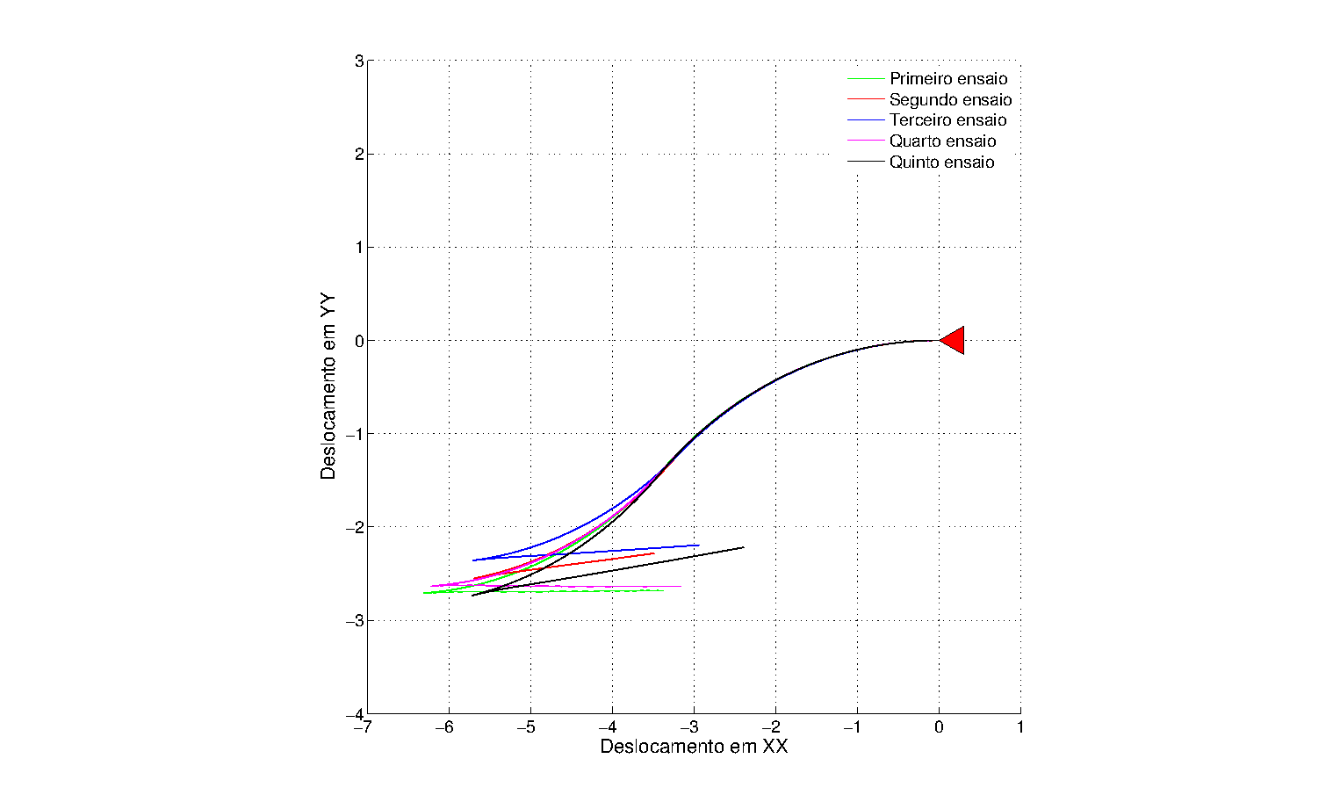
Experiências e Resultados
Resultados
Estacionar paralelamente
Trajetória
Caixa Automática e Manobras Especiais no AtlasCar
2´7 16 julho 2014
Notes:
Como se pode visualizar nesta figura que representa a trajetória descrita pelo AtlasCar

Slide 29
Experiências e Resultados
Resultados
Estacionar paralelamente
Caixa Automática e Manobras Especiais no AtlasCar
2´8 16 julho 2014
Notes:
Para uma melhor perceção do sucedido mostra-se um video de uma boa execução e má execução do estacionamento paralelo.

Slide 30
Experiências e Resultados
Resultados
Inverter marcha
Parâmetros
Numero de ação | Velocidade [m/s] | Rotação do volante [rad] | Condição de execução [pulsos]
1 | 2 | 0.45 | 10
2 | -2 | -0.45 | -2
3 | 2 | 0.45 | 2
4 | -2 | -0.45 | -2
5 | 2 | 0.45 | 5
6 | 0 | 0 | ————
Caixa Automática e Manobras Especiais no AtlasCar
29 16 julho 2014
Notes:
Pelas mesmas razões que na manobra estacionar paralelamente, também se definiram os parâmetros para a execução do inverter marcha

Slide 31
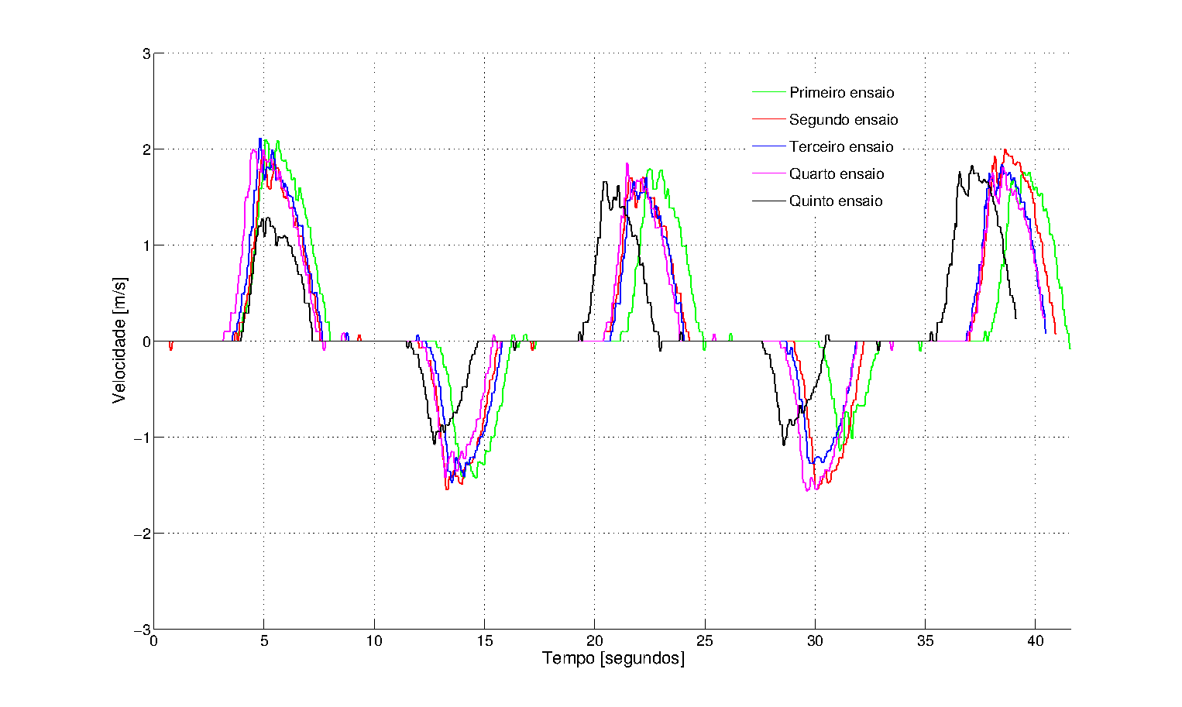
Experiências e Resultados
Resultados
Inverter marcha
Velocidades
Caixa Automática e Manobras Especiais no AtlasCar
30 16 julho 2014
Notes:
Após executadas as manobras obteve-se o gráfico das velocidade, que neste caso ainda são mais discrepantes, que devido á não adaptação do sistema de travagem afeta os deslocamentos.

Slide 32
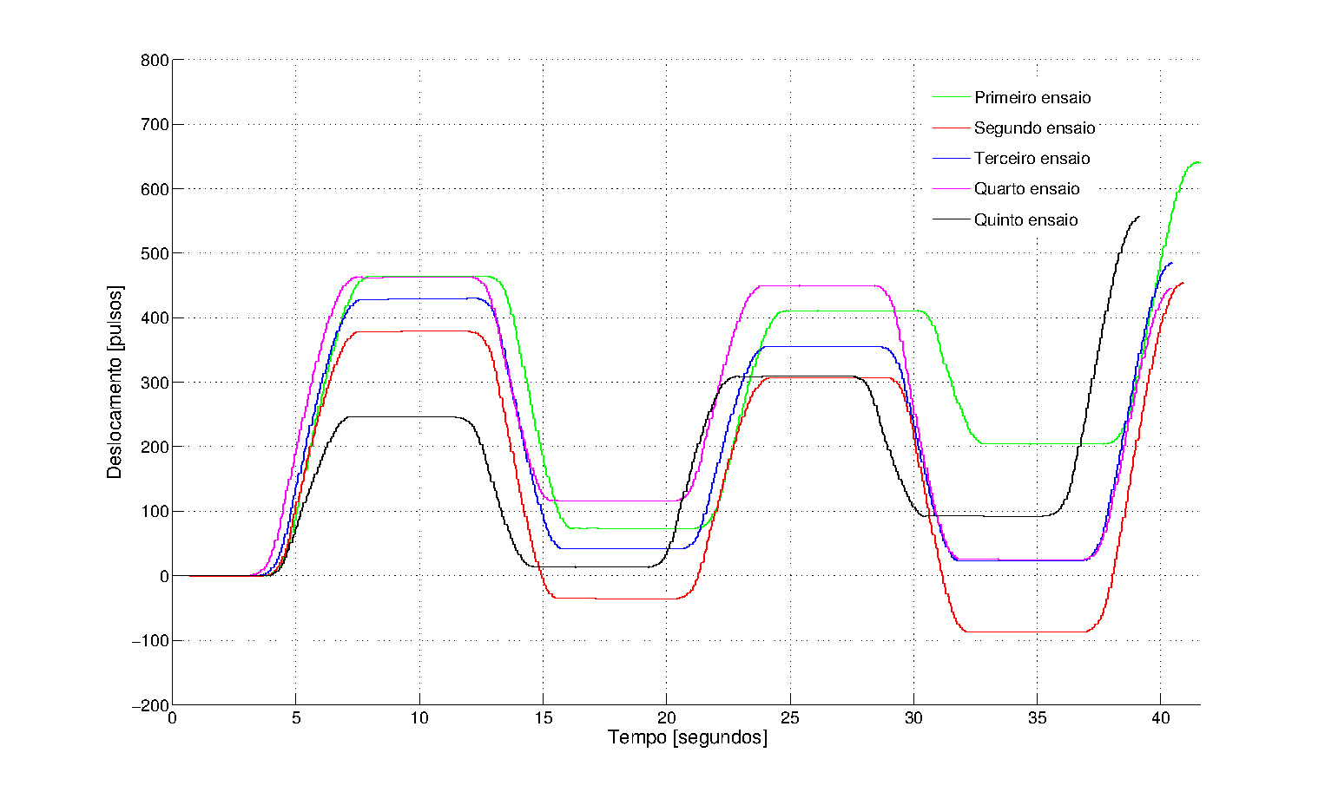
Experiências e Resultados
Resultados
Inverter marcha
Deslocamento
Caixa Automática e Manobras Especiais no AtlasCar
31 16 julho 2014
Notes:
Como se pode ver na representação
Como neste caso as trajetórias são mais circulares o desvio entre as trajetórias é mais acentuado

Slide 33
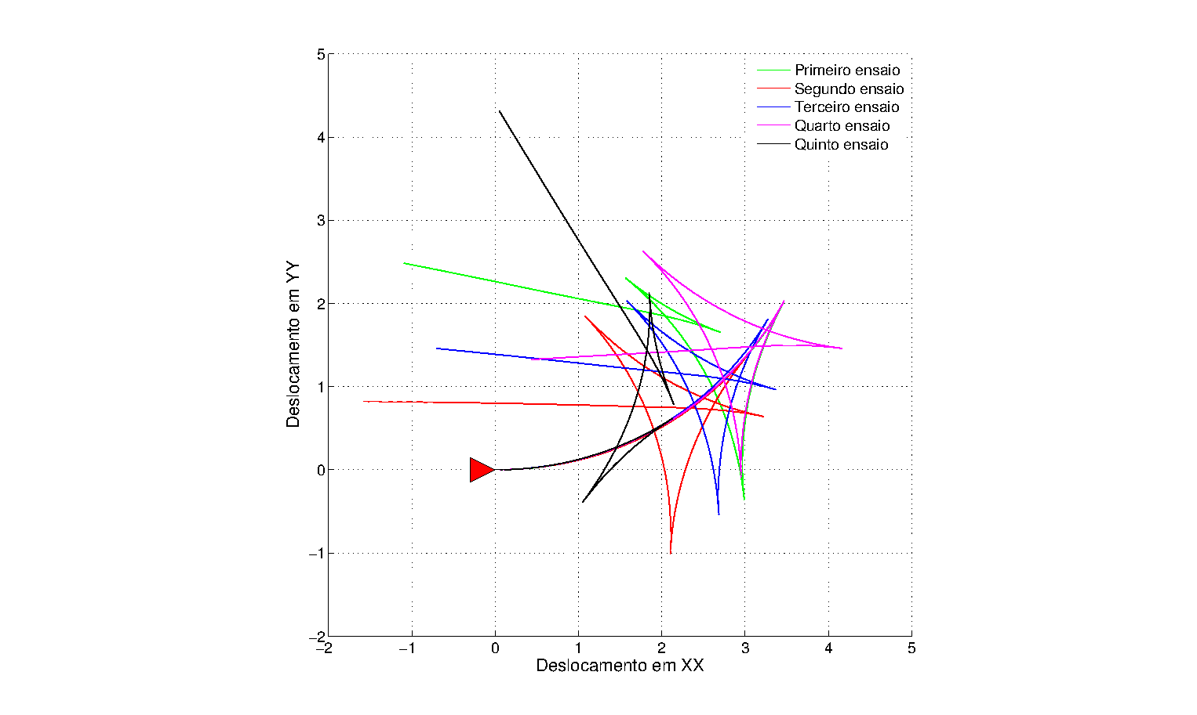
Experiências e Resultados
Resultados
Inverter marcha
Trajetória
Caixa Automática e Manobras Especiais no AtlasCar
32 16 julho 2014
Notes:
Como se pode visualizar nas trajetórias descritas pelo AtlasCar

Slide 34
Experiências e Resultados
Resultados
Inverter marcha
Caixa Automática e Manobras Especiais no AtlasCar
33 16 julho 2014
Notes:
Para uma melhor perceção também se apresenta um vídeo de uma inversão de marcha bem realizada como uma má.

Slide 35
Conclusões
Sistemas mecânico e eletrónico robustos e fiáveis
Sistema mecânico sobredimensionado
Acoplamento dos veios frágeis
Calibração da unidade eletrónico complexa
Existência de um bug na unidade de eletrónica
Aceleração irregular
Acionamento dos pedais constante
Simplicidade da definição dos estados de movimento do AtlasCar
Software robusto e adaptável
Limitação por se trabalhar em malha aberta
Falta do módulo movimento
Falta de repetibilidade na execução das manobras
AtlasCar tornou-se um veículo autónomo o que trouxe novos desafios
Continua homologado
Caixa Automática e Manobras Especiais no AtlasCar
34 16 julho 2014
Notes:
Dos ensaios realizados pode-se concluir que o sistema mecânico e eletrónico são robustos e fiáveis, contudo o sistema mecânico está um pouco dimensionado bem como o acoplamento do veios é um pouco frágil
Também se verificou uma calibração um pouco complexa e a existência de um bug na unidade eletrónica
O acionamento do pedais com velocidade constante e a aceleração irregular limita em muito a execução das manobras
Em relação ao software a simplicidade como se define os estados de movimento do AtlasCar torna este bastante robusto e adaptável.
Contudo o facto de se trabalhar em malha aberta limita um pouco o trabalho desenvolvido, tal como a inexistência do estado movimento
Devido ás falhas já apresentadas verificou-se também uma falta de repetibilidade nas trajetórias descritas.
No geral o AtlasCar tornou-se um veiculo mais autónomo o que trouxe novos desafios como a perceção na traseira do veículo, conseguindo-se além de todas alterações manter o AtlasCar um veículo homologado
No geral os avanços realizados alem de tronarem o AtlasCar um veiculo autónomo, tambem tras novos desafios para o futuro como sistema de precepção na retaguarda do AtlasCar. Por ultimo temos um veiculo homologado o que é uma factor importantissimo pois pertende-se que o Atlascar alem de ser um veiculo autonomo, possa ser utilizado como uma veiculo normal.

Slide 36
Trabalho futuro
Sistema mecânico
Redimensionamento do comutador
Sistema eletrónico
Desenvolvimento de um sistema de calibração
Correção do bug
Controlo de pedais
Atuadores de pedais com velocidade variáveis
Desenvolvimento de um novo sistema de acelerador
Software
Implementação do software de planeamento de trajetórias
Implementação de algoritmo no estado movimento
Caixa Automática e Manobras Especiais no AtlasCar
35 16 julho 2014
Notes:
Para trabalho futuro
Sugere-se o redimensionamento do sistema mecânico
Elaboração de um sistema de calibração e correção do bug na unidade de controlo
Aplicação de atuadores de pedais com velocidade variável e novo sistema de acelerador para permitir uma aceleração sempre igual
Por ultimo sugere-se a adaptação do software desenvolvido para trabalhar em conjunto com o software de planeamento de trajetórias desenvolvido por Joel Pereira bem como a implementação do algoritmo, desenvolvido pelo pedro Pinheiro, no estado movimento.

Slide 37
Caixa automática e manobras especiais no Atlascar
Sérgio Pinho
Departamento de Engenharia Mecânica,
Universidade de Aveiro
Prof. Doutor Vítor Santos
16 julho 2014
Notes:
Boa tarde, antes de mais, gostaria de agradecer a todos pela presença, plateia e jurí, em especial um muito obrigado ao prof. doutor Manuel Cunha, ao prof. doutor Jorge ferreira e ao prof. doutor Vítor Santos.
Como já devem ter notado, o tema da minha dissertação é Caixa automática e manobras especiais no AtlasCar, desenvolvida no departamento de engenharia mecânica da universidade de Aveiro.

